Slide 1
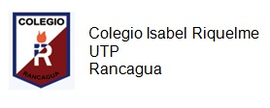
Semana del parvulo
Asignatura | Semana del Párvulo
curso | Kínder
Docente | Lucia Vargas Guerra, Paulina Cea Fuentes
contacto | lucia.vargas@colegio-isabelriquelme.cl paulina.cea@colegio-isabelriquelme.cl
Semana | 16 y 20 de noviembre 2020
Días de atención | Martes a viernes de 10°° a 11°°horas.

Slide 2
OBJETIVO DE APRENDIZAJE | CONTENIDO
(10) Reconocer progresivamente requerimientos esenciales de las prácticas de convivencia democrática, tales como: escucha de opiniones divergentes, el respeto por los demás, de los turnos, de los acuerdos de las mayorías (1) Participar en actividades y juegos colaborativos, planificando, acordando estrategias para un propósito común y asumiendo progresivamente responsabilidades en ellos. | Semana del párvulo
OBJETIVO DE LA CLASE | HABILIDADES
Participar en actividades y juegos colaborativos en la semana del párvulo. | Reconocer Planificar Acordar

Slide 3
Esta semana te invito a participar de la semana del párvulo
Nuestra ruta de aprendizaje serán:
- Saludos cariñosos virtuales
- Juegos
- Entretención
- Participación
- Risas
- Amistad

Slide 4
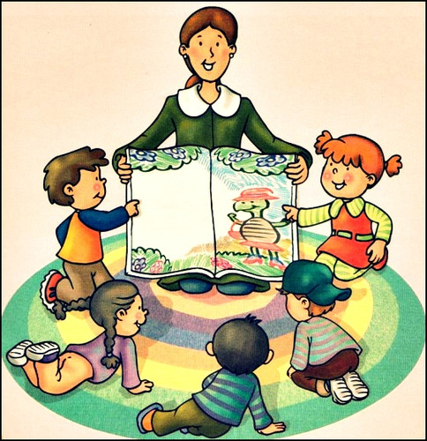
¿Qué se celebra en la semana del párvulo?
Desde 1991, cada 22 de noviembre se conmemora en el país el Día de la Educación Parvularía, para enfatizar la relevancia del primer ciclo educacional que enfrentan niñas y niños.
La fecha recuerda la creación de la primera escuela de Educación Parvularía, en la Universidad de Chile, el año 1944.

Slide 5
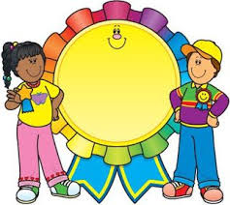
Actividades para la semana:
Lunes 16 de noviembre
Premiación de tarjetas navideñas de la CORMUN

Slide 6
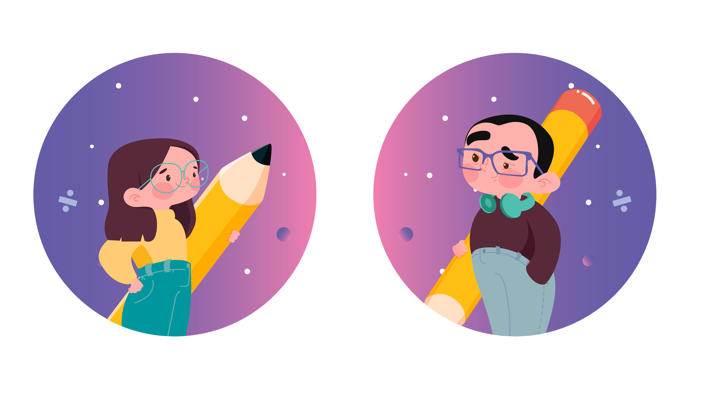
Martes 17: Saludos especiales en nuestro día de celebración.
SALUDOS REPRESENTANTES DEL COLEGIO

Slide 7
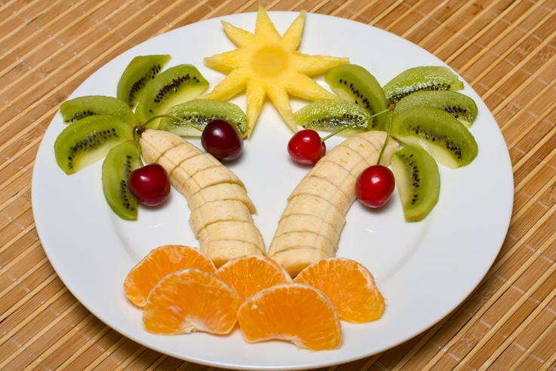
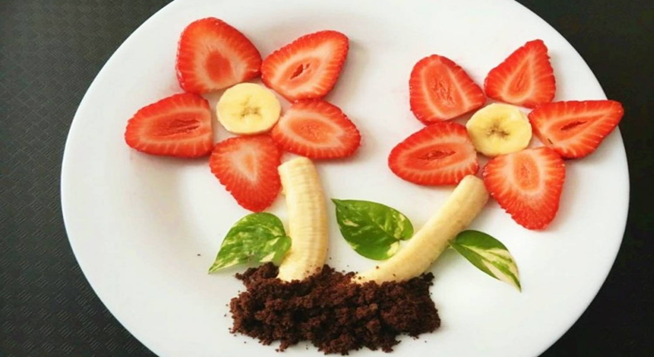
Martes 17: Preparemos una receta entretenida y deliciosa.
MATERIALES
3 Plátanos
2 Naranjas peladas y en gajos
3 Kiwi
8 Frutillas

Slide 8
¡AHORA TE INVITO A BAILAR!
https://www.youtube.com/watch?v=FP0wgVhUC9w
https://www.youtube.com/watch?v=56WDIKUxFfA

Slide 9
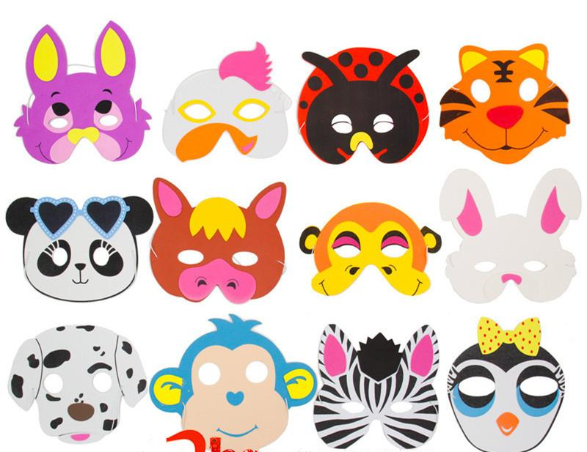
JUEVES 19: DÍA DE MASCARAS.
Levantaremos nuestra mano para participar en nuestra conversación :
¿Qué mascara construyeron?
¿Qué materiales utilizaron?
¿Quiénes ayudaron?
Ahora con todas las mascaras que tenemos crearemos un cuento:
¿Qué tipo de cuento podemos crear con todos los personajes enmascarados que tenemos?

Slide 10
¡AHORA TE INVITO A BAILAR!
https://www.youtube.com/watch?v=E1Ww2E3yxR4&list=PL1hz0R_--p4vU6gtprCNpvUqTQa9Jyh8O&index=8
https://www.youtube.com/watch?v=7bUuuSFt2VI&list=PL1hz0R_--p4vU6gtprCNpvUqTQa9Jyh8O&index=40

Slide 11
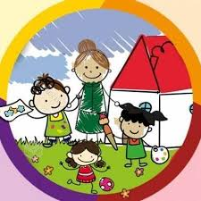
Viernes 20 de noviembre
Conversatorio provincial con educadoras de Cormun.

Slide 12
Indicador | Logrado | Por lograr
Participo en las actividades con agrado.
Me gustaron las actividades realizadas.
Sigo las instrucciones de las actividades, realizando lo que se solicita.
Participo en juegos.
Participo dando opiniones en la clase

Slide 13
